Slide 1


Slide 2

Concurso e PAD
do Certame à Nomeação da Advertência à Demissão
12/02/2026

Slide 3


Professora
Marcianita Lopata de Lima
Advogada
Mestre em Direito Empresarial e Cidadania pelo Unicuritiba
Especialização em Gestão Contábil e Tributária pela UFPR
Especialização em LGPD pela Legale Educacional
Especialização em Direito Empresarial pela Legale Educacional
Especialização em Planejamento Previdenciário pela Legale Educacional
MBA em Gestão de Pessoas pela Facet
Graduada em Direito pela FACEAR (2009)

Slide 4


Período:
Das 09h às 12h

Slide 5


Slide 7
O que vamos aprender neste módulo?
Sindicâncias! Apurando Infrações Funcionais
1 Teoria Geral da Infração Administrativa 2 Regras de conduta, ilícito e sanção 3 Caracterização da infração administrativa: a) Desvalor de conduta b) Resultado 4 O dever de representar: a) Cautelas b) Elementos básicos na representação 5 Principiologia do Processo Administrativo 6 Sindicância Procedimento 7 Sindicância Processo 8 Passo a passo da sindicância
/

Slide 8
TEORIA GERAL DA INFRAÇÃO ADMINISTRATIVA
Conceito de Infração Administrativa
Infração administrativa é a conduta praticada por agente público (ou particular sujeito à disciplina administrativa) que viola dever funcional, proibição legal ou normativa, gerando relevância jurídica para a Administração Pública.
Elementos essenciais:
Conduta humana (ação ou omissão);
Violação de dever, proibição ou norma administrativa;
Relevância jurídica para o interesse público;
Possibilidade de resposta administrativa (não necessariamente sancionatória).
Nem toda irregularidade configura infração administrativa sancionável.
/

Slide 9
Infração Administrativa x Irregularidade
É fundamental distinguir infração administrativa de mera irregularidade ou impropriedade formal.
Infração administrativa:
Possui relevância material;
Afeta o interesse público ou o regular funcionamento da Administração;
Pode ensejar responsabilização.
Irregularidade / impropriedade formal:
Falha formal ou procedimental;
Ausência de dano, má-fé ou lesividade relevante;
Deve ser saneada, não punida.
O Direito Administrativo Sancionador não se ocupa de falhas irrelevantes.
/

Slide 10
Tipicidade Formal e Tipicidade Material
A caracterização da infração administrativa exige dupla tipicidade:
Tipicidade formal:
Enquadramento da conduta em dever, proibição ou norma prevista;
Correspondência abstrata entre fato e regra.
Tipicidade material:
Existência de lesão relevante ou risco concreto ao interesse público;
Avaliação da ofensividade da conduta.
➡️ Sem tipicidade material, não há infração sancionável.
/

Slide 11
Tipicidade Formal: enquadramento normativo
A tipicidade formal consiste na adequação da conduta a uma regra previamente existente no ordenamento administrativo.
Características:
Correspondência entre o fato e:
dever funcional,
proibição legal,
norma interna ou estatutária;
Análise abstrata e objetiva;
Independe, neste momento, da gravidade do resultado.
📌 Exemplo: descumprimento de prazo, inobservância de procedimento, falha documental.
A tipicidade formal é condição necessária, mas não suficiente, para sancionar.
/

Slide 12
Tipicidade Material: relevância e ofensividade
A tipicidade material exige que a conduta formalmente típica possua ofensividade relevante ao bem jurídico protegido pela Administração.
Elementos de análise:
Existência de dano ou risco concreto ao interesse público;
Comprometimento do serviço, da confiança institucional ou da legalidade substancial;
Avaliação da intensidade da conduta e de seus efeitos.
➡️ Sem lesividade significativa, não há infração materialmente típica.
O foco desloca-se do “descumprimento da forma” para o impacto real da conduta.
/

Slide 13
Impropriedade formal e atipicidade material
Quando há tipicidade formal, mas ausência de tipicidade material, estamos diante de mera impropriedade formal.
Consequências jurídicas:
A conduta é materialmente atípica;
Não legitima:
instauração de processo punitivo,
aplicação de sanção disciplinar;
Impõe atuação administrativa corretiva e preventiva.
📌 Providências adequadas:
saneamento do ato;
orientação funcional;
capacitação;
aprimoramento de controles.
Punir impropriedade formal viola a lógica do Direito Administrativo Sancionador.
/

Slide 14
Tipicidade como limite ao poder punitivo
A exigência de tipicidade formal + material atua como freio jurídico ao jus puniendi estatal.
Funções estruturantes:
Evitar punições automáticas e simbólicas;
Preservar a proporcionalidade e a razoabilidade;
Direcionar corretamente o rito:
impropriedade → saneamento;
infração relevante → sindicância/PAD;
Proteger a legitimidade do sistema disciplinar.
Conclusão-chave: Nem toda conduta irregular é infração administrativa, e nem toda infração formal autoriza sanção.
/

Slide 15
Aspecto | Tipicidade Formal | Tipicidade Material
Conceito | Adequação da conduta a dever, proibição ou norma prevista | Avaliação da relevância, ofensividade e impacto da conduta
Objeto de análise | O enquadramento normativo do fato | A lesão ou risco concreto ao interesse público
Natureza | Abstrata e objetiva | Concreta e valorativa
Pergunta-chave | A conduta viola alguma regra? | Essa violação é juridicamente relevante?
Foco | Forma e subsunção legal | Resultado, dano e gravidade
Resultado possível | Conduta formalmente irregular | Conduta materialmente típica ou atípica
Impropriedade formal | Pode existir | Configura-se quando ausente
Consequência jurídica | Não autoriza sanção isoladamente | Define se há ou não infração sancionável
Providência adequada | Prosseguir para análise material | Saneamento ou apuração punitiva
Relação com sanção | Não legitima punição por si só | Somente com tipicidade material é possível sancionar
/

Slide 16
REGRAS DE CONDUTA, ILÍCITO E SANÇÃO
Regras de Conduta no Direito Administrativo
As regras de conduta são os comandos normativos que orientam o comportamento esperado do agente público no exercício da função.
Abrangem:
Deveres funcionais;
Proibições legais e regulamentares;
Normas estatutárias, políticas internas e códigos de conduta.
As regras de conduta delimitam o comportamento lícito e funcionam como parâmetro inicial da responsabilização administrativa.
/

Slide 17
Ilícito Administrativo: conceito e pressupostos
O ilícito administrativo surge quando há violação relevante de uma regra de conduta, com repercussão jurídica para a Administração.
Pressupostos do ilícito:
Conduta (ação ou omissão);
Violação de dever ou proibição;
Tipicidade formal e material;
Nexo entre a conduta e o resultado relevante.
⚠️ A simples inobservância formal não configura, por si só, ilícito administrativo.
/

Slide 18
Sanção Administrativa: natureza e finalidade
A sanção administrativa é a resposta estatal aplicada após apuração regular de ilícito administrativo.
Finalidades da sanção:
Proteger o interesse público;
Reprovar condutas incompatíveis com a função pública;
Prevenir novas infrações;
Preservar a credibilidade institucional.
📌 A sanção não é automática, nem possui caráter meramente punitivo: exige processo válido e decisão motivada.
/

Slide 19
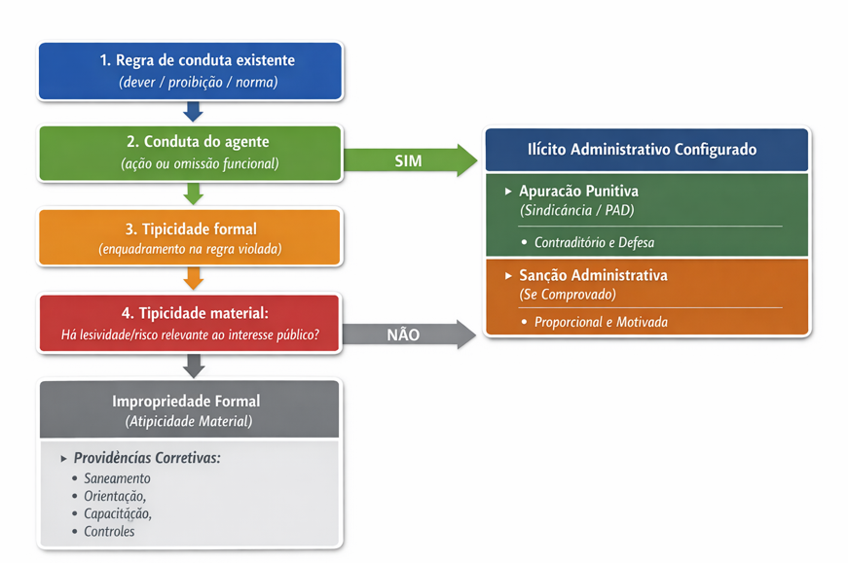

Slide 20
CARACTERIZAÇÃO DA INFRAÇÃO ADMINISTRATIVA
Elementos da Infração Administrativa
A infração administrativa somente se caracteriza quando presentes, de forma cumulativa, elementos mínimos que demonstrem relevância jurídica da conduta.
Elementos essenciais:
Conduta (ação ou omissão);
Violação de dever funcional ou proibição;
Tipicidade formal e material;
Desvalor da conduta;
Resultado juridicamente relevante.
A ausência de qualquer desses elementos afasta a infração sancionável.
/

Slide 21
Desvalor da Conduta
O desvalor da conduta refere-se ao juízo negativo atribuído ao comportamento do agente, considerando o modo como atuou.
Aspectos analisados:
Grau de culpa ou dolo (quando exigível);
Violação do dever de cuidado;
Reiteração da conduta;
Desrespeito consciente às normas;
Circunstâncias do fato (contexto funcional).
➡️ Avalia-se o comportamento do agente, e não apenas o resultado.
/

Slide 22
Resultado e Lesividade
O resultado corresponde ao impacto da conduta sobre o interesse público ou sobre o regular funcionamento da Administração.
Parâmetros de análise:
Existência de dano ao erário;
Prejuízo à prestação do serviço público;
Risco relevante ou concreto;
Afetação da confiança institucional;
Comprometimento da legalidade substancial.
📌 Resultado insignificante ou inexistente aponta para impropriedade formal.
/

Slide 23
Desvalor da Conduta x Resultado
A caracterização da infração administrativa decorre da combinação entre desvalor da conduta e resultado relevante.
Possibilidades práticas:
Desvalor elevado + resultado relevante → infração sancionável;
Desvalor leve + resultado irrelevante → impropriedade formal;
Desvalor elevado + resultado irrelevante → análise de risco e proporcionalidade;
Desvalor leve + resultado relevante → apuração necessária.
📌 Conclusão-chave: Não basta o erro; é preciso gravidade suficiente para justificar a sanção.
/

Slide 24
CARACTERIZAÇÃO DA INFRAÇÃO ADMINISTRATIVA
A infração administrativa consiste na conduta praticada por agente público que viola dever funcional, proibição legal ou norma administrativa, com relevância material suficiente para ensejar a atuação do Direito Administrativo Sancionador.
Base legal e normativa:
Constituição Federal, art. 37, caput (legalidade, moralidade, eficiência e responsabilidade na atuação administrativa);
Lei nº 8.112/1990 – Regime disciplinar (deveres, proibições e penalidades aplicáveis aos servidores públicos);
Lei nº 14.133/2021, art. 169, §3º, I (afastamento da punição em hipóteses de impropriedade formal, com dever de saneamento);
Princípios do Direito Administrativo Sancionador (tipicidade, proporcionalidade, razoabilidade e devido processo).
📌 Somente a conduta formal e materialmente típica, dotada de desvalor relevante, autoriza a instauração de apuração punitiva.
/

Slide 25
Desvalor da Conduta (Subitem “a”)
O desvalor da conduta corresponde ao juízo negativo sobre o comportamento do agente, considerando a forma como ele atuou no exercício da função pública.
Elementos de análise do desvalor:
Grau de culpa ou dolo (quando exigível);
Violação do dever funcional ou do dever de cuidado;
Consciência da irregularidade;
Reiteração ou habitualidade da conduta;
Circunstâncias em que o fato ocorreu.
Avalia-se o comportamento do agente, independentemente da existência de dano imediato.
/

Slide 26
Resultado e Lesividade (Subitem “b”)
O resultado refere-se ao impacto concreto ou potencial da conduta sobre o interesse público ou sobre o regular funcionamento da Administração.
Aspectos avaliados no resultado:
Dano ao erário;
Prejuízo à prestação do serviço público;
Risco relevante à Administração;
Afetação da confiança institucional;
Comprometimento da legalidade substancial.
Resultado inexistente ou insignificante indica ausência de tipicidade material.
/

Slide 27
Relação entre Desvalor da Conduta e Resultado
A infração administrativa decorre da combinação entre desvalor da conduta e resultado relevante, não sendo suficiente a presença isolada de apenas um deles.
Desvalor relevante + resultado relevante → infração sancionável;
Desvalor leve + resultado irrelevante → impropriedade formal;
Desvalor relevante + resultado irrelevante → análise de proporcionalidade;
Desvalor leve + resultado relevante → apuração necessária.
📌 Conclusão-chave: Não há infração administrativa sancionável sem gravidade suficiente, aferida pela conduta e pelo resultado.
/

Slide 28
Aspecto | Desvalor da Conduta | Resultado
O que avalia | O comportamento do agente | O impacto da conduta
Foco da análise | Forma de agir, cuidado, intenção e contexto | Dano, risco ou prejuízo ao interesse público
Pergunta-chave | Como o agente atuou? | O que essa atuação causou?
Elementos considerados | Dolo ou culpa, violação do dever funcional, reiteração, consciência da irregularidade | Dano ao erário, prejuízo ao serviço, risco relevante, quebra de confiança
Exemplos de maior gravidade | Descumprimento consciente de norma; reiteração após advertência; uso indevido de sistema | Pagamento indevido; interrupção de serviço; violação de direito do usuário
Exemplos de menor gravidade | Erro pontual por falha operacional; desconhecimento justificável; ausência de má-fé | Erro sanado sem impacto; falha sem dano; irregularidade sem reflexo decisório
Relevância jurídica | Indica o grau de reprovabilidade da conduta | Indica a lesividade material
Consequência prática | Influencia a escolha do rito e a dosimetria | Define a existência ou não de tipicidade material
Quando ausente ou reduzido | Pode afastar a necessidade de apuração punitiva | Configura impropriedade formal
Leitura integrada | Isoladamente não basta | Deve ser analisado em conjunto com o desvalor

Slide 29
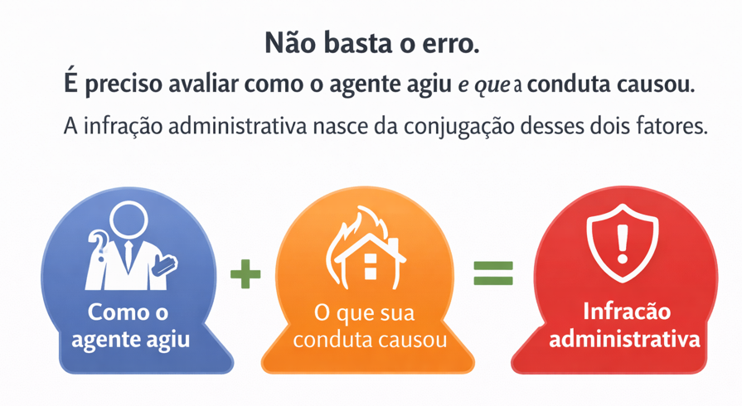
/

Slide 30
O DEVER DE REPRESENTAR
O dever de representar consiste na obrigação funcional de comunicar à autoridade competente a ocorrência de fato que possa indicar irregularidade ou infração administrativa, possibilitando a adoção das providências adequadas.
Base legal e fundamentos:
Constituição Federal, art. 37, caput – legalidade, moralidade e probidade administrativa;
Lei nº 8.112/1990 – deveres funcionais do servidor público;
Princípios do Direito Administrativo:
lealdade institucional;
proteção do interesse público;
devido processo e presunção de inocência.
Cautelas no exercício do dever de representar:
Comunicação objetiva, sem juízo antecipado de culpa;
Relato fiel dos fatos, sem adjetivações;
Preservação do sigilo e da imagem dos envolvidos;
Atenção a conflitos de interesse;
Distinção entre impropriedade formal e infração relevante.
📌 Representar não é acusar: é permitir que a Administração avalie o fato e defina o rito adequado.
/

Slide 31
O DEVER DE REPRESENTAR
Situações que Exigem Representação (com exemplos)
A representação é devida quando o fato noticiado ultrapassa a esfera da impropriedade formal e pode indicar risco relevante ou infração administrativa.
Exemplos de situações que exigem representação:
Indícios de dano ao erário ou pagamento indevido;
Condutas reiteradas em descumprimento de dever funcional;
Uso indevido de sistemas, dados ou informações institucionais;
Omissão relevante no exercício do cargo;
Fatos que indiquem violação a direitos de usuários do serviço público.
📌 A representação visa permitir a apuração, não antecipar punição.
/

Slide 32
Representação Inadequada x Representação Adequada
A qualidade da representação influencia diretamente a eficiência e a legalidade da atuação administrativa.
Representação inadequada:
Baseada em rumores ou percepções subjetivas;
Redigida com juízo de culpa ou adjetivações;
Sem descrição objetiva dos fatos;
Voltada a conflitos pessoais.
Representação adequada:
Relato claro, objetivo e cronológico;
Indicação dos fatos, datas e envolvidos (se conhecidos);
Apresentação de indícios ou documentos;
Encaminhamento à autoridade competente para decisão do rito.
📌 Boa representação qualifica a apuração e evita excessos punitivos.
/

Slide 33
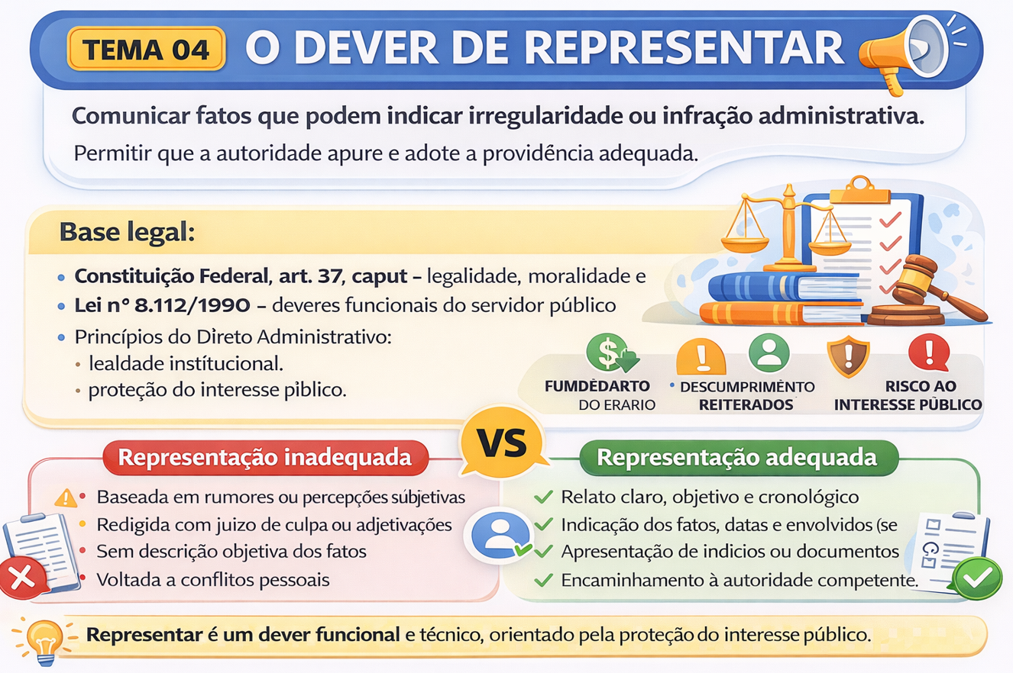
/

Slide 34
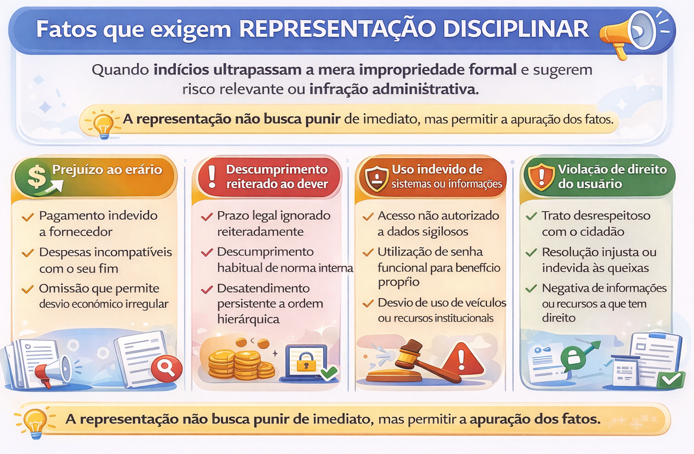
/

Slide 35
PRINCIPIOLOGIA DO PROCESSO ADMINISTRATIVO
O que é a Principiologia do Processo Administrativo?
A principiologia do processo administrativo é o conjunto de princípios jurídicos que orienta, limita e legitima a atuação da Administração Pública na apuração de fatos e na tomada de decisões.
Função central:
Garantir que o processo seja justo, legal e válido;
Conter abusos do poder estatal;
Proteger direitos dos administrados e agentes públicos;
Dar legitimidade às decisões administrativas.
📌 O processo administrativo não é um fim em si mesmo, mas um instrumento de realização do interesse público.
/

Slide 36
Base Constitucional e Legal dos Princípios
A principiologia decorre diretamente da Constituição e da legislação administrativa.
Base normativa:
CF, art. 37, caput (legalidade, impessoalidade, moralidade, publicidade e eficiência);
CF, art. 5º, LIV e LV (devido processo legal, contraditório e ampla defesa);
Lei nº 9.784/1999, art. 2º (princípios do processo administrativo);
Lei nº 8.112/1990 (processo disciplinar);
Direito Administrativo Sancionador.
📌 Os princípios são parâmetros de validade do processo.
/

Slide 37
Princípios Estruturantes do Processo Administrativo
São princípios que incidem desde a instauração até a decisão final:
Legalidade – atuação conforme a lei;
Finalidade – busca do interesse público;
Motivação – decisões fundamentadas;
Impessoalidade – vedação a perseguições ou favorecimentos;
Moralidade e boa-fé;
Publicidade (com sigilo quando necessário);
Eficiência e razoabilidade.
📌 A violação desses princípios fragiliza ou invalida o processo.
/

Slide 38
Princípios como Limites ao Poder Punitivo
No Direito Administrativo Sancionador, os princípios atuam como freios ao jus puniendi estatal.
Aplicações práticas:
Vedação à punição automática;
Necessidade de proporcionalidade entre conduta e resposta estatal;
Exigência de decisão motivada;
Preferência por saneamento quando não há tipicidade material;
Proteção contra processos meramente simbólicos ou persecutórios.
📌 Conclusão-chave: Não existe processo administrativo legítimo sem respeito aos seus princípios.
/

Slide 39
Principiologia do Processo Administrativo (foco no servidor)
A principiologia do processo administrativo constitui o conjunto de princípios jurídicos que assegura que a atuação da Administração Pública, especialmente nos processos de apuração funcional, ocorra de forma legal, justa, proporcional e legítima.
Para o servidor público, esses princípios exercem dupla função:
orientam o seu dever de agir, e
protegem seus direitos quando submetido a apuração administrativa.
O processo administrativo não pode ser utilizado como instrumento de punição automática, intimidação ou perseguição funcional. Ao contrário, deve observar rigorosamente os princípios da legalidade, finalidade, motivação, impessoalidade, moralidade, publicidade, eficiência, razoabilidade e proporcionalidade, todos com assento constitucional.
Além disso, quando o processo assume natureza punitiva, o servidor é titular das garantias do devido processo legal, do contraditório e da ampla defesa, que não são concessões da Administração, mas direitos fundamentais.
/

Slide 40
Esses princípios funcionam como limites ao poder punitivo do Estado, impedindo:
instaurações arbitrárias;
decisões sem fundamentação;
punições desproporcionais;
processos baseados em impropriedades formais sem relevância material.
Do ponto de vista funcional, a principiologia assegura que o servidor não seja responsabilizado sem justa causa, ao mesmo tempo em que fortalece a legitimidade das decisões administrativas e a confiança institucional.
📌 Em síntese: A principiologia do processo administrativo protege o servidor contra abusos, garante decisões fundamentadas e assegura que a responsabilização, quando necessária, ocorra de forma justa, proporcional e juridicamente válida.
/

Slide 41
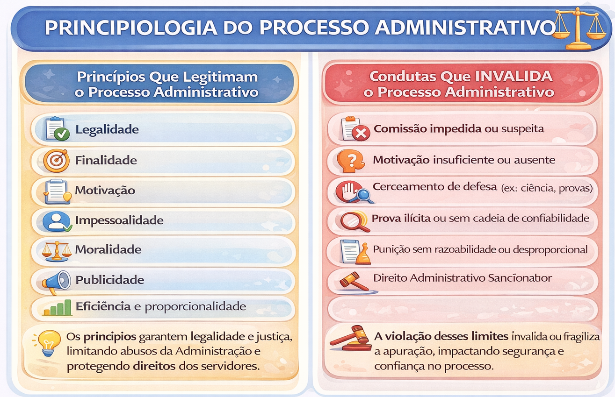
/

Slide 42

Sindicância Administrativa
A sindicância administrativa é o procedimento inicial e investigativo utilizado pela Administração para apurar a existência de fatos e indícios de autoria relacionados a possíveis irregularidades funcionais.
Trata-se de uma fase de elucidação preliminar, destinada a verificar se há elementos suficientes para instaurar processo administrativo disciplinar ou se o caso pode ser arquivado.
Seu papel é garantir que a Administração aja com prudência, zelo e proporcionalidade antes de aplicar penalidades mais severas.
/

Slide 43
Sindicância Administrativa
Esse instrumento possui caráter informativo e inquisitório, podendo ser instaurado a partir de:
denúncia formal
representação
comunicação interna
fato observado pela chefia
A sindicância segue a lógica do art. 143 da Lei 8.112/1990.
/

Slide 44
Em regra, a sindicância possui prazos mais curtos, rito mais simples e pode ou não resultar em punição, sendo normalmente reservada para faltas de menor gravidade, como advertência ou repreensão.
E quando da apuração surgem indícios de infração grave? Neste caso o procedimento deve ser convertido em Processo Administrativo Disciplinar (PAD).
Sua essência está na busca da verdade material, ou seja, na apuração real dos fatos e circunstâncias que possam caracterizar infração disciplinar, garantindo legalidade e moralidade no serviço público.
/

Slide 45

Aspecto | Pontos Principais
Finalidade | Apurar fatos e definir existência de indícios
Natureza | Investigativa e preliminar
Resultado possível | Arquivamento, punição leve ou instauração de PAD
Papel | Verificar situação antes de medidas mais gravosas
Quando ocorre | Dúvidas quanto aos fatos e autoria

Slide 46
SINDICÂNCIA: PROCEDIMENTO
Sindicância: procedimento (conceito e natureza jurídica)
A sindicância – procedimento é o instrumento administrativo preliminar, de natureza investigativa e não punitiva, destinado a esclarecer fatos, apurar circunstâncias e subsidiar a decisão da autoridade quanto às providências cabíveis.
Características centrais:
Natureza inquisitorial (não sancionatória);
Ausência de imputação formal;
Finalidade de formação de juízo preliminar;
Atuação orientada pela busca da verdade material.
📌 A sindicância procedimento não gera sanção e não equivale a PAD.
/

Slide 47
SINDICÂNCIA: PROCEDIMENTO
Sindicância: procedimento (conceito e natureza jurídica)
A sindicância – procedimento é o instrumento administrativo preliminar, de natureza investigativa e não punitiva, destinado a esclarecer fatos, apurar circunstâncias e subsidiar a decisão da autoridade quanto às providências cabíveis.
Características centrais:
Natureza inquisitorial (não sancionatória);
Ausência de imputação formal;
Finalidade de formação de juízo preliminar;
Atuação orientada pela busca da verdade material.
📌 A sindicância procedimento não gera sanção e não equivale a PAD.
/

Slide 48
Fundamento teórico e função no sistema disciplinar
Do ponto de vista teórico, a sindicância procedimento cumpre papel essencial de racionalização do poder punitivo, evitando instaurações prematuras de processos disciplinares.
Funções principais:
Distinguir impropriedade formal de infração relevante;
Avaliar tipicidade material e gravidade da conduta;
Identificar autoria (quando possível);
Proteger o servidor contra apurações desnecessárias;
Preservar a eficiência administrativa.
📌 A sindicância procedimento é expressão dos princípios da proporcionalidade, razoabilidade e eficiência.
/

Slide 49
Quando instaurar sindicância procedimento (exemplos)
A sindicância procedimento é indicada quando os fatos ainda não estão suficientemente esclarecidos ou quando há dúvida sobre a relevância disciplinar.
Exemplos práticos:
Representação genérica, sem indicação clara de autoria;
Notícia de irregularidade baseada em indícios iniciais;
Suspeita de falha funcional que pode ser mero erro formal;
Necessidade de verificar documentos, sistemas ou fluxos internos;
Dúvida entre saneamento administrativo ou apuração disciplinar.
📌 Evita-se, assim, a abertura direta de PAD sem base mínima.
/

Slide 50
Encaminhamentos possíveis ao final da sindicância Ao final da sindicância procedimento, a autoridade competente deverá decidir de forma motivada, conforme os achados.
Possíveis encaminhamentos:
Arquivamento → fato inexistente, atípico ou irrelevante;
Saneamento/orientação → erro formal sanável, sem lesividade;
Adoção de medidas corretivas → ajustes de fluxo, capacitação, controles;
Instaurar sindicância processo ou PAD → indícios suficientes de infração sancionável.
📌 A decisão final encerra a fase preliminar e define o caminho legítimo da apuração.
/

Slide 51
Sindicância: processo (conceito e natureza jurídica)
A sindicância – processo é o processo administrativo de natureza punitiva, instaurado quando já existem indícios suficientes de infração administrativa, podendo resultar em responsabilização funcional.
Características centrais:
Natureza punitiva;
Existência de imputação formal;
Observância obrigatória do devido processo legal;
Possibilidade de aplicação de sanção.
📌 Diferentemente do procedimento, a sindicância processo já nasce com potencial sancionatório.
/

Slide 52
Fundamento teórico e função no sistema disciplinar
Do ponto de vista teórico, a sindicância processo integra o Direito Administrativo Sancionador, devendo observar rigorosamente seus princípios.
Funções principais:
Apurar infrações com gravidade suficiente;
Assegurar contraditório e ampla defesa;
Produzir decisão legítima e fundamentada;
Viabilizar responsabilização proporcional;
Proteger a Administração e o servidor contra decisões arbitrárias.
📌 A sindicância processo não é opcional quando há indícios relevantes.
/

Slide 53
Quando instaurar sindicância processo (exemplos)
A sindicância processo é indicada quando os fatos e indícios já apontam para infração sancionável, ainda que não estejam totalmente esclarecidos.
Exemplos práticos:
Indícios de dano ao erário;
Uso indevido de sistemas ou informações funcionais;
Descumprimento reiterado de dever funcional;
Omissão relevante no exercício do cargo;
Violação de direitos de usuários do serviço público.
📌 Nessas hipóteses, não basta investigação preliminar.
/

Slide 54
Resultados possíveis da sindicância processo (com exemplos)
Ao final da sindicância processo, a autoridade competente deverá proferir decisão motivada, com base nas provas produzidas.
Possíveis resultados:
Arquivamento → inexistência de infração ou prova insuficiente;
Aplicação de sanção → advertência, suspensão ou outra prevista em lei;
Conversão em PAD → quando a gravidade exigir rito mais amplo;
Medidas administrativas complementares → ajustes de controles, capacitação, recomendações.
📌 A decisão deve observar proporcionalidade, razoabilidade e motivação.
/

Slide 55
Aspecto | Sindicância – Procedimento (Tema 06) | Sindicância – Processo (Tema 07)
Natureza jurídica | Investigativa | Punitiva
Finalidade | Esclarecer fatos e formar juízo preliminar | Apurar infração com vistas à responsabilização
Momento de uso | Quando há dúvida sobre autoria, gravidade ou relevância | Quando já existem indícios suficientes de infração
Imputação formal | ❌ Não há imputação | ✔️ Há imputação ao servidor
Possibilidade de sanção | ❌ Não | ✔️ Sim
Contraditório e ampla defesa | Não obrigatórios (grau compatível) | Obrigatórios
Formalismo | Flexível e simplificado | Estruturado e garantista
Foco principal | Verificar se há infração relevante | Confirmar ou afastar responsabilidade
Risco ao servidor | Baixo | Elevado (pode gerar sanção)
Exemplos típicos | Denúncia genérica; dúvida entre erro formal e infração | Indícios de dano ao erário; uso indevido de sistemas
Resultados possíveis | Arquivamento, saneamento ou instauração de processo | Arquivamento, sanção ou conversão em PAD
Função no sistema | Filtrar e evitar punições prematuras | Exercício legítimo do poder punitivo

Slide 56
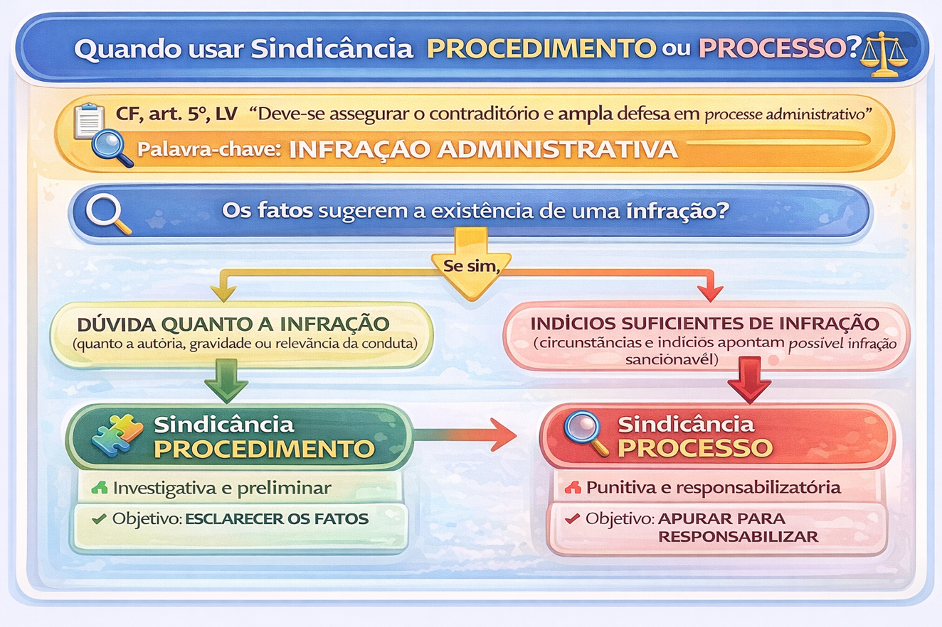
/

Slide 57
PASSO A PASSO DA SINDICÂNCIA
Visão Geral do Passo a Passo
A sindicância deve seguir uma sequência lógica e controlada, garantindo legalidade, eficiência e segurança jurídica.
Etapas macro:
Recebimento da notícia / representação
Análise inicial e classificação do fato
Definição do rito (procedimento ou processo)
Instauração formal
Instrução (diligências)
Relatório final
Decisão da autoridade
Providências e encerramento
📌 O erro mais comum é pular etapas ou inverter a lógica do rito.
/

Slide 58
Recebimento, Análise Inicial e Definição do Rito
Nesta fase, não há julgamento, mas triagem técnica.
Atividades essenciais:
Registrar formalmente a notícia ou representação;
Verificar plausibilidade e elementos mínimos;
Distinguir:
impropriedade formal × infração relevante;
Avaliar:
existência de indícios,
autoria,
gravidade.
Decisão-chave:
Dúvida → Sindicância Procedimento
Indícios suficientes → Sindicância Processo
📌 Aqui se aplica diretamente o fluxo decisório dos Temas 06 e 07.
/

Slide 59
Instauração e Instrução da Sindicância
Definido o rito, inicia-se a fase formal de apuração.
Instauração:
Ato/portaria com:
objeto claro,
comissão designada,
prazo,
escopo da apuração;
Verificação de impedimento ou suspeição.
Instrução (diligências):
Coleta de documentos e registros;
Análise de sistemas e fluxos;
Oitivas (quando necessárias);
Registro organizado e cronológico dos atos.
📌 Na sindicância processo, asseguram-se as garantias do investigado.
/

Slide 60
Relatório, Decisão e Encerramento
A sindicância se encerra com relatório técnico e decisão motivada da autoridade competente.
Relatório deve conter:
Síntese dos fatos apurados;
Análise jurídica:
tipicidade formal,
tipicidade material,
desvalor da conduta e resultado;
Conclusão fundamentada;
Proposta de encaminhamento.
Decisão possível:
Arquivamento;
Saneamento/orientação;
Medidas corretivas;
Instauração de sindicância processo ou PAD;
Aplicação de sanção (quando cabível).
📌 Sem relatório claro e decisão motivada, a sindicância perde validade.
/

Slide 61
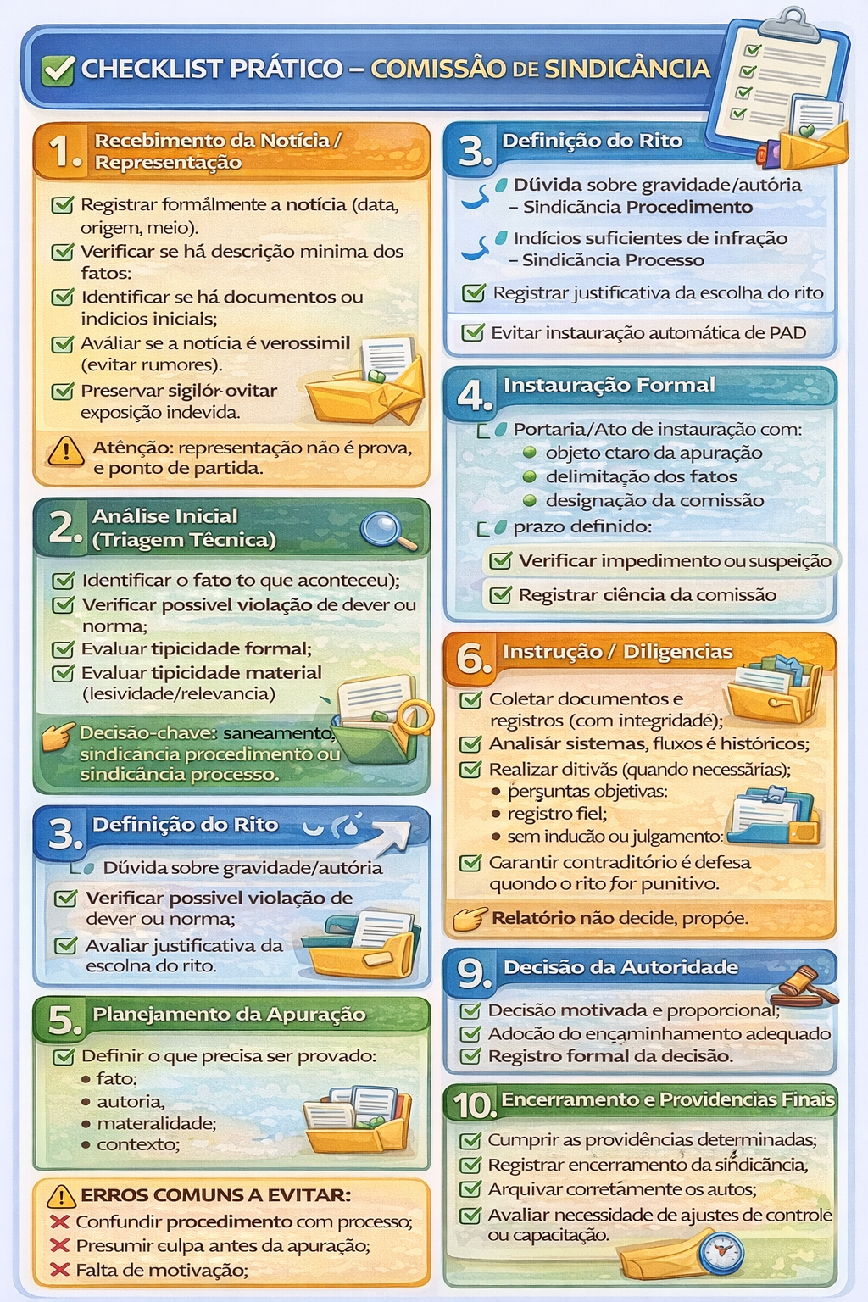
Sindicância bem conduzida não é a que pune mais, mas a que apura corretamente, decide com critério e encerra com segurança jurídica.
/

Slide 62


Slide 63


Slide 64


